Slide 1
স্বাগতম

Slide 2
পরিচিতি
কুসুম আরা (ফেরদৌসী)
প্রভাষক,তামিরুল মিল্লাত মহিলা কামিল মাদরাসা।
ডেমরা, ঢাকা।
মোবাইলঃ০১৮৭৮৫৮৯৮২৫
বিষয়ঃ পোরনীতি ও সুশাসন
শ্রেণীঃ আলিম
অধ্যায়ঃনবম
সময়ঃ৪০ মিনিট।
Notes:
দ্ব

Slide 4
বাংলাদেশের বৈদেশিক নীতি

Slide 5
শিখন ফল
১। আঞ্চলিক সহযোগিতার গুরুত্ব ব্যাখ্যা করতে পারবে।
২। সার্কের লক্ষ ও উদ্দেশ্য বর্ণনা করতে পারবে।
৩। আসিয়ান গঠনের লক্ষ ও উদ্দেশ্য বর্ণনা করতে পারবে।
৪। OIC –গঠনের উদ্দেশ্য বর্ননা করতে পারবে।
৫। জাতিসংঘে বাংলাদেশের ভুমিকা বিশ্লেসন করতে পারবে।

Slide 6
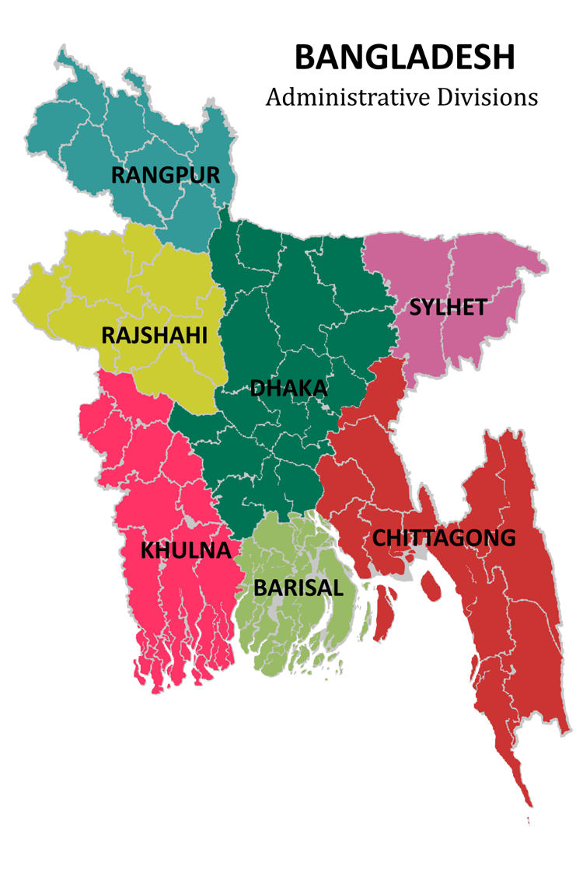

Slide 7
ভারত

Slide 8
পাকিস্তান

Slide 9
আফগা নিস্তান

Slide 10
শ্রীলঙ্কা

Slide 11
ভুটান

Slide 12
নেপাল

Slide 13
মালদ্বীপ

Slide 14
আসিয়ান (ASEAN)

Slide 15
ইন্দোনে শিয়া

Slide 16
মালেশিয়া

Slide 17
ব্রুনাই

Slide 18
থাইল্যান্ড

Slide 19
ভিয়েতনাম

Slide 20
কম্বোডিয়া

Slide 21
ফিলিপাইণ

Slide 22
লাওস

Slide 23
মিয়ানমার

Slide 26
[O A U] Organization of African Unity

Slide 27
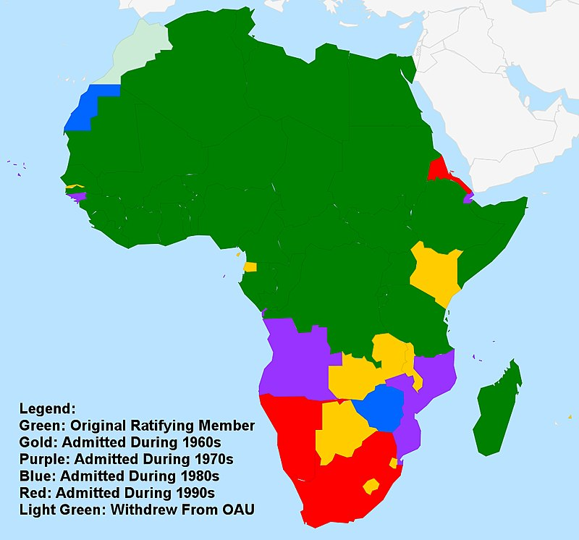

Slide 28
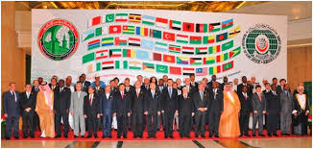
[OIC] Organization of Islamic Cooperation

Slide 29
একক কাজ
কোন কোন দেশ নিয়ে সার্ক গঠিত হয়েছে তার একটি তালিকা কর।

Slide 30
মূল্যায়ন
১। সার্কের মূল লক্ষ কী?
২। ইইউ’র নিজস্ব মুদ্রার নাম কী?
৩। (ASEAN) এর পুরো নাম কী?
৪।( OIC)এর পুর্ন রুপ কী?
৫।OIC এর সদস্য সংখ্যা কত?

Slide 31
বাড়ীর কাজ
সার্ক কোন কোন কাজগুলো করতে পারে তার একটি তালিকা তৈরি কর।

Slide 32
ধন্যবাদ

